Slide 1
Partie 11 :
Programmation Orientée Objet Aspects Élémentaires
Syllabus & Exercices

Slide 2
11. POO : Aspects Élémentaires
11-01 : Introduction
  Module
  Module Math
  Module Turtle
  Méthodes
  Help
11-02 : Objet simple
  Objet
  Conception et modélisation d'une classe
  Méthode : constructeur, __init__
  Manipulation d'un objet
  self
  Références
  Méthode : destructeur
  Égalité et copie d'un objet
  Méthode : __str__
11-03 : attribut public ou privé
  Attributs privés vs publics
  Méthodes accesseurs
  @property & @my_attr.setter
11-04 : variable et méthode de classe
  Variable de classe (statique)
  Méthode de classe
  @classmethod
🏛 → Orienté Objet → 11-POO-basic

Slide 3
Chapitre 11-01 : introduction

Slide 4
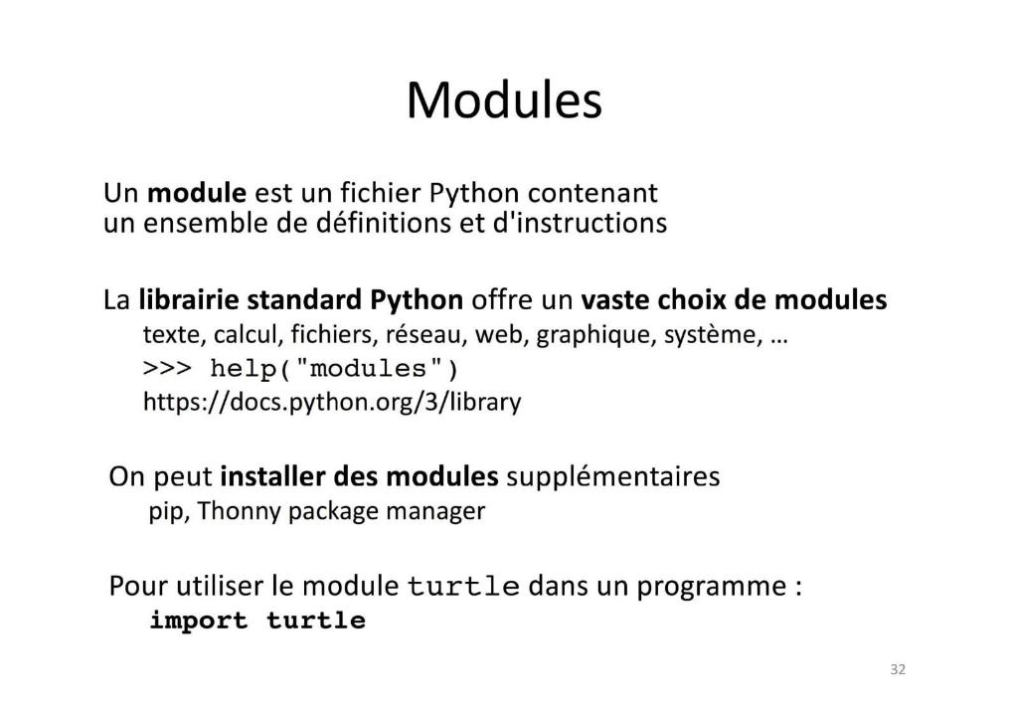

Slide 5
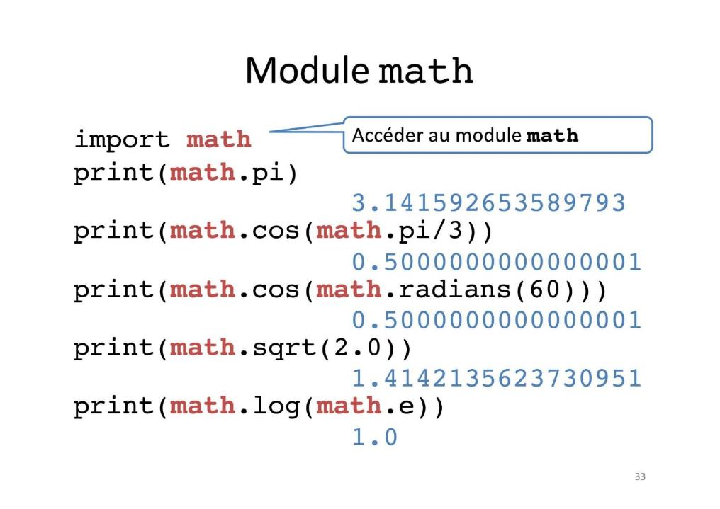

Slide 6
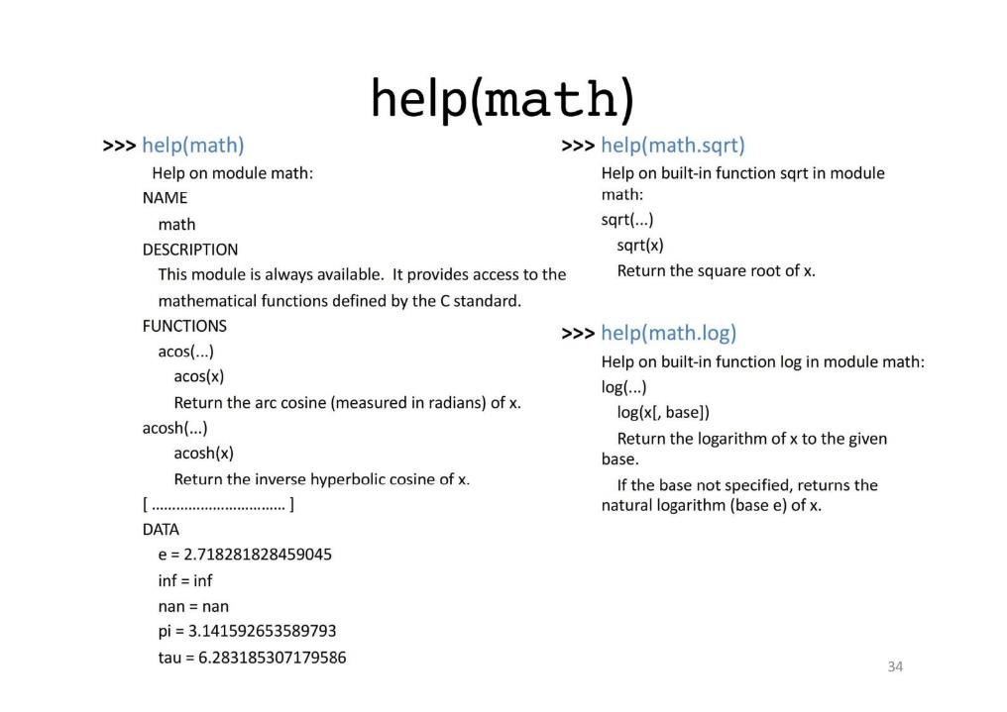

Slide 7
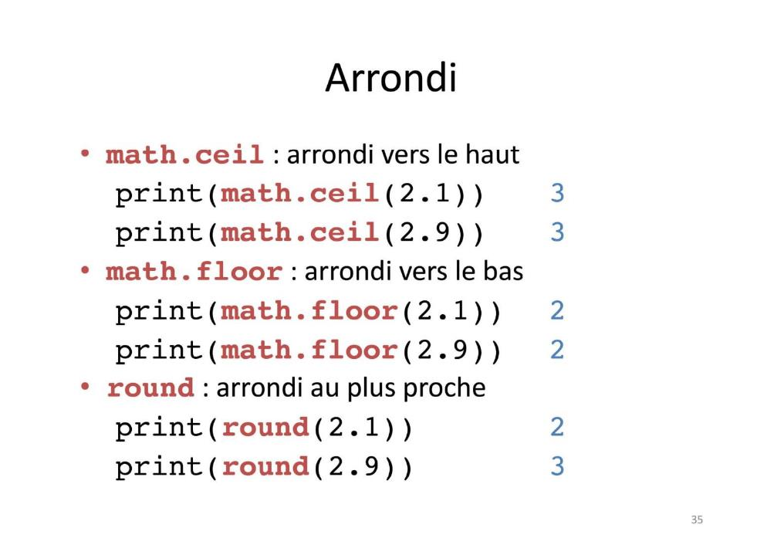

Slide 8
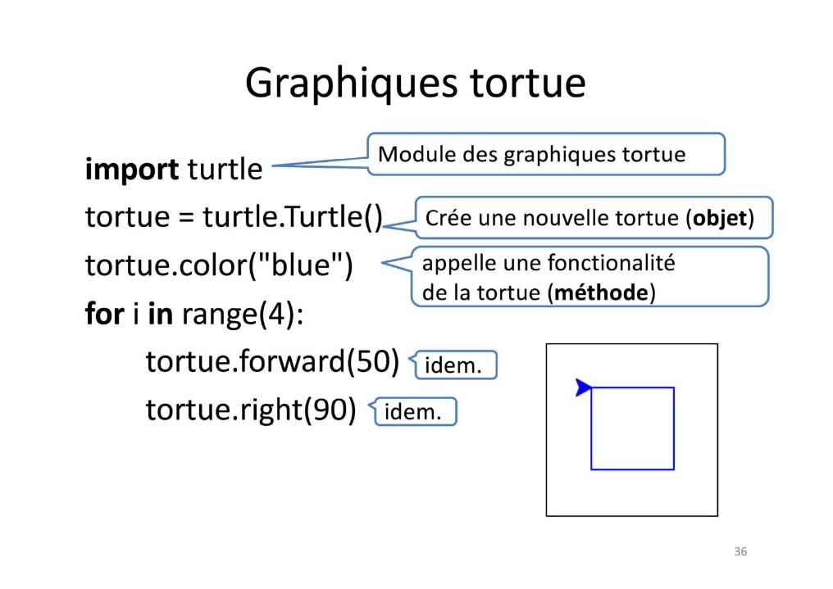

Slide 9
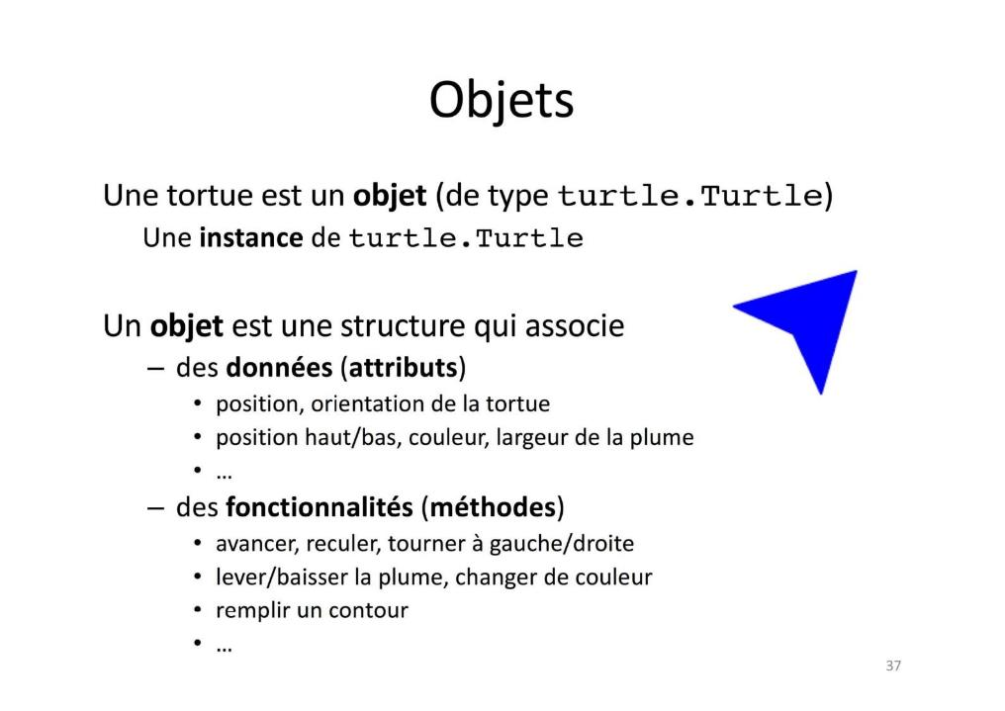

Slide 10
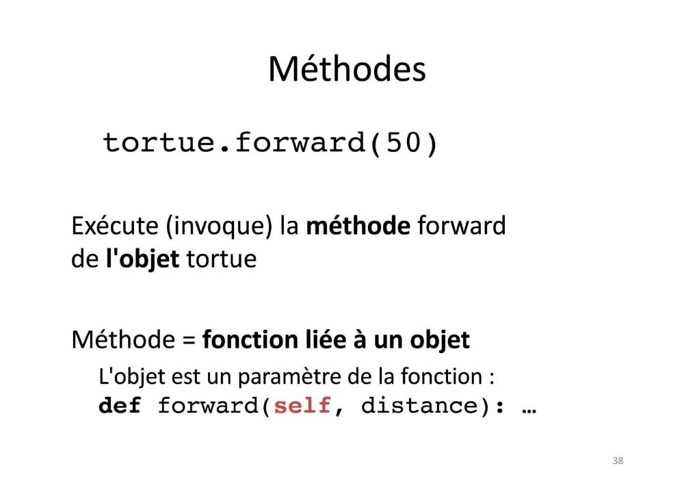

Slide 11
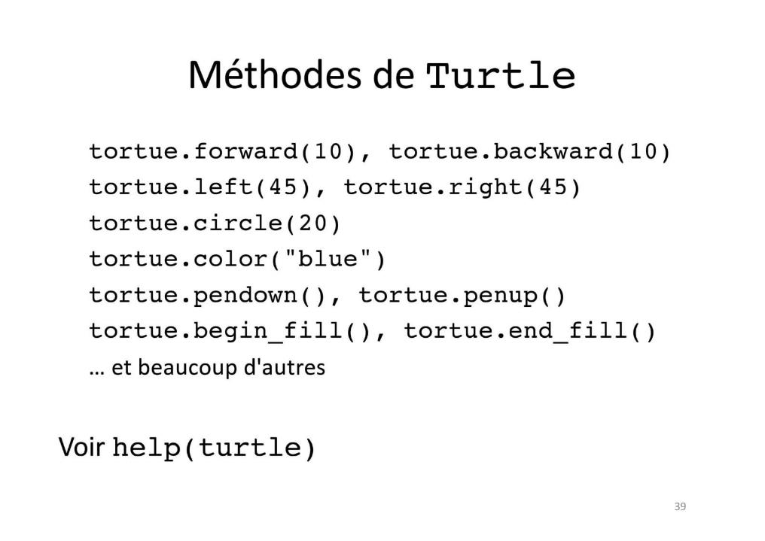

Slide 12
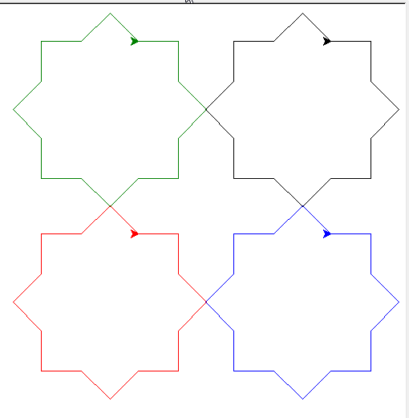
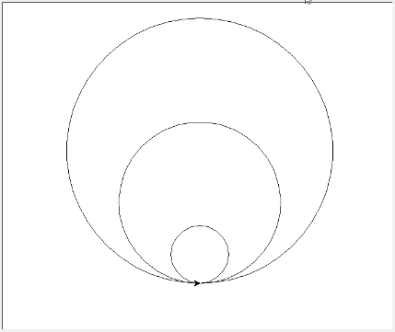
Exo 11-01-01 11-01-02 : la tortue
Dessinez des diamants
Dessinez des cercles concentriques

Slide 13
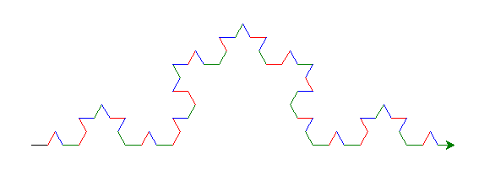
Exo 11-01-05 11-01-06 : les fractales de Koch
Dessinez les fractales de Koch en utilisant la Tortue (exo 05)
Le même code, conçu en POO (exo 06)

Slide 14
Scalar, Function, Object, Database
données complexes
Scalar
données simples
JSON format
Indexed Array
or List
XML format
CSV format
Associative Array
or Dictionnary
Spreadsheet
Database
Structured
Data
Generic Object
Function
Class Object
Methods
Class
Object
Array
Message
manipulation

Slide 15
Chapitre 11-02 : l'objet simple

Slide 16
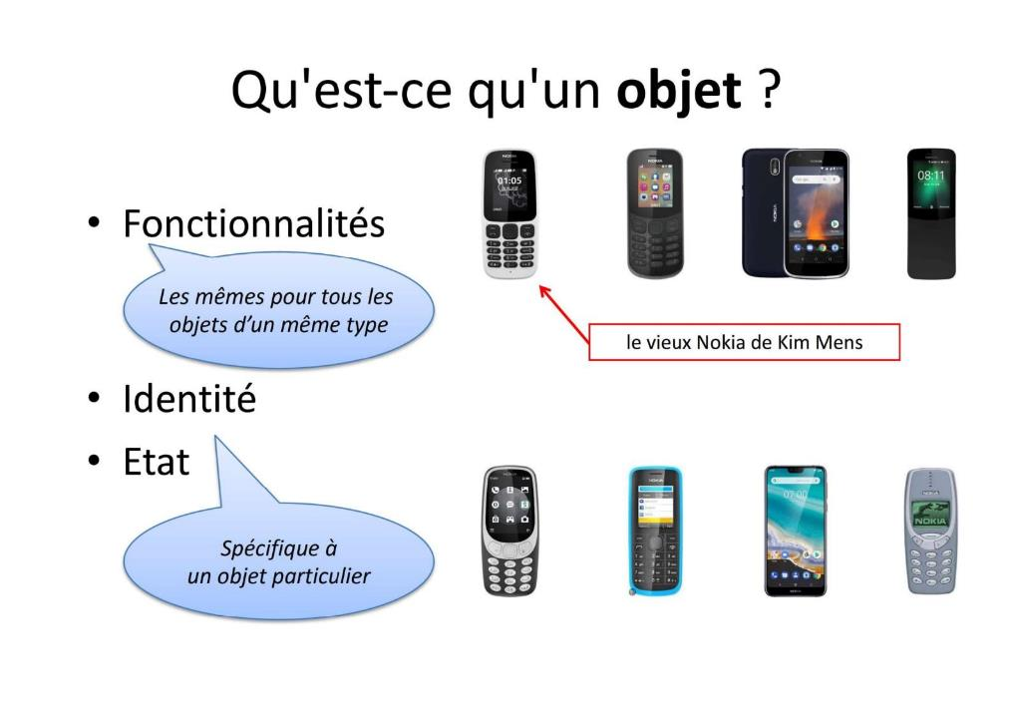

Slide 17
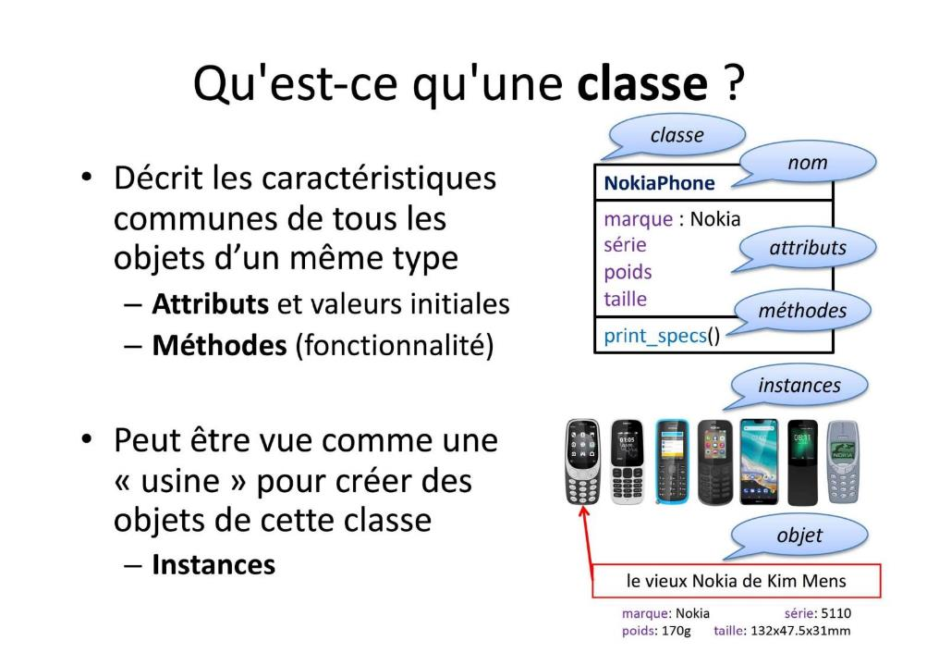

Slide 18
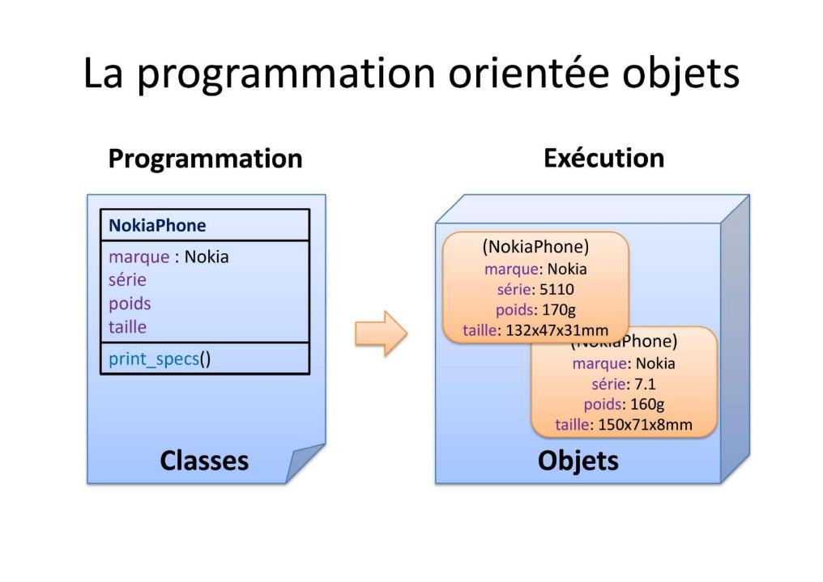

Slide 19
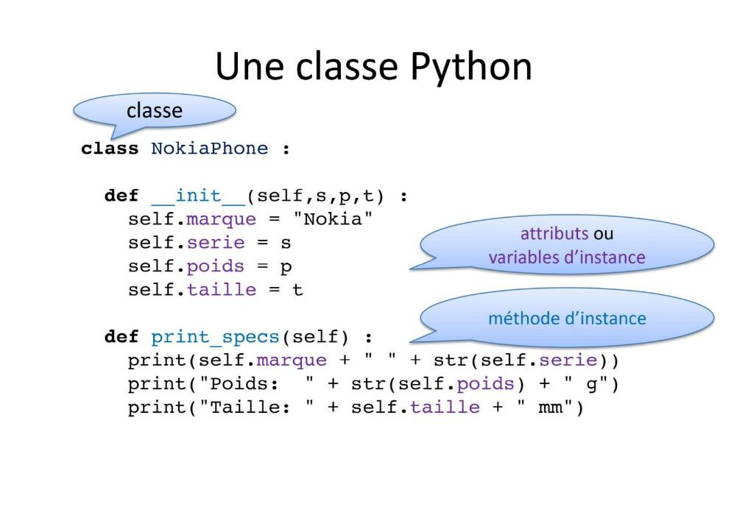

Slide 20
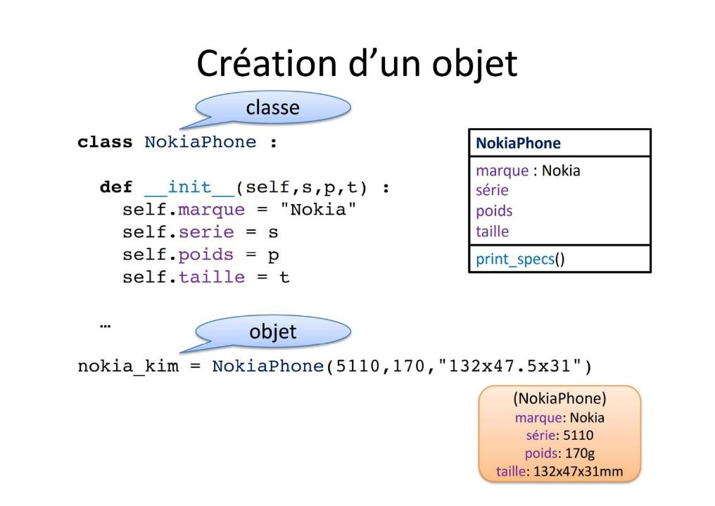

Slide 21
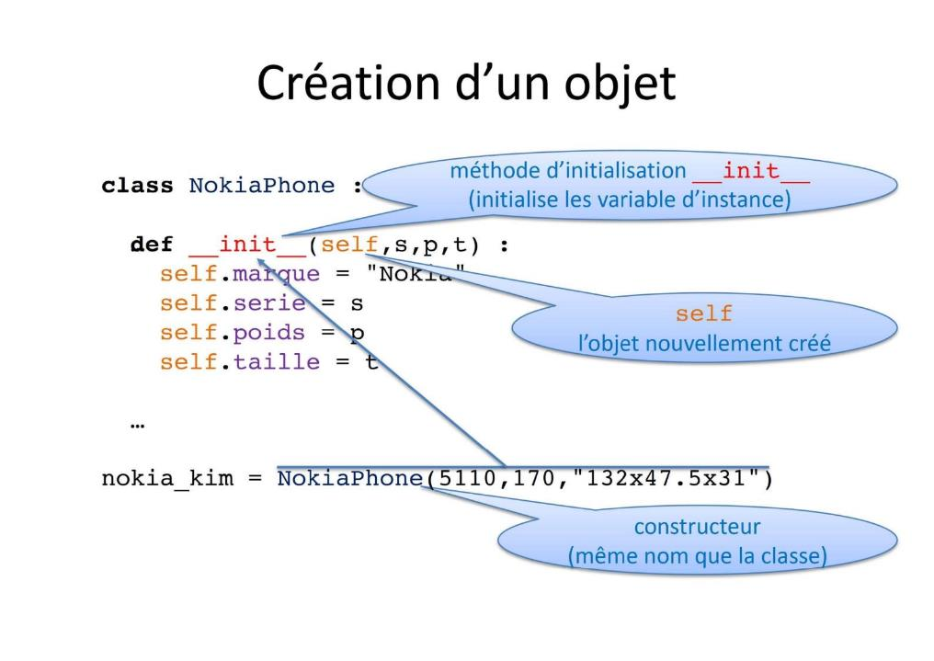

Slide 22
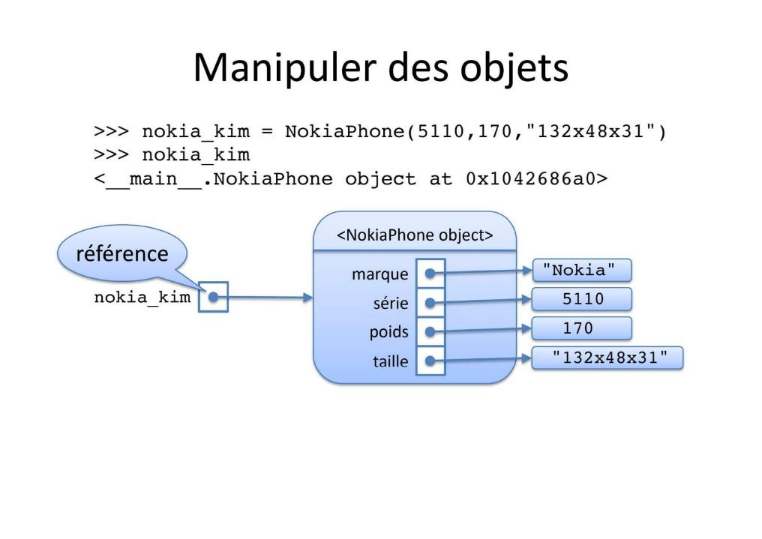

Slide 23
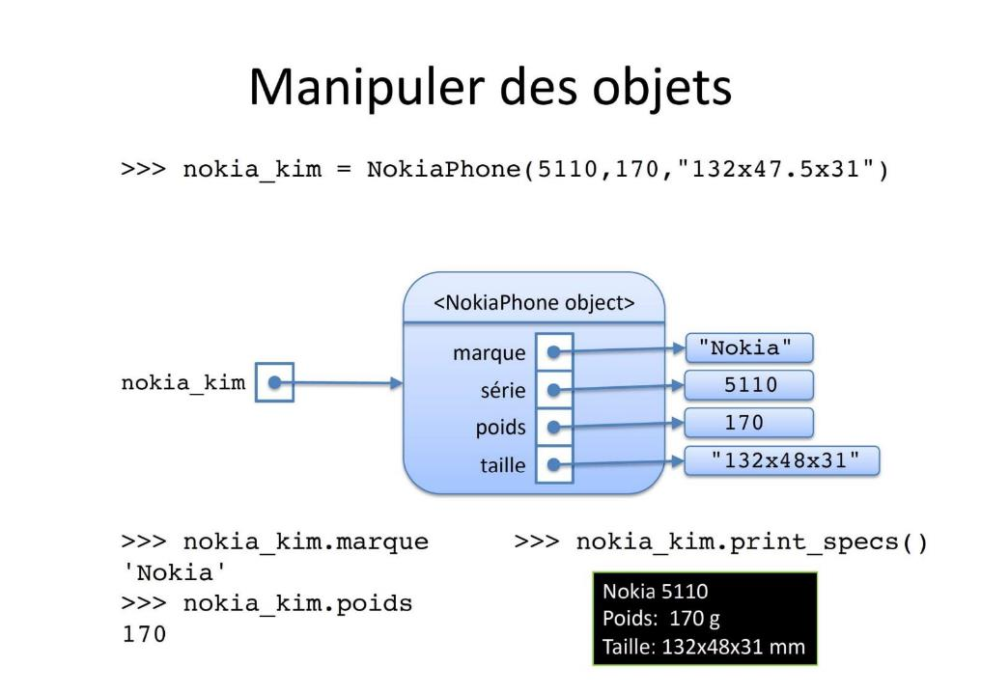

Slide 24
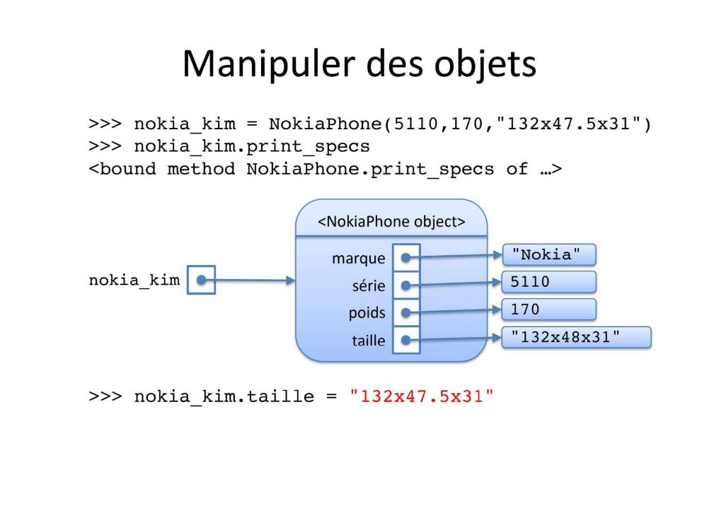

Slide 25
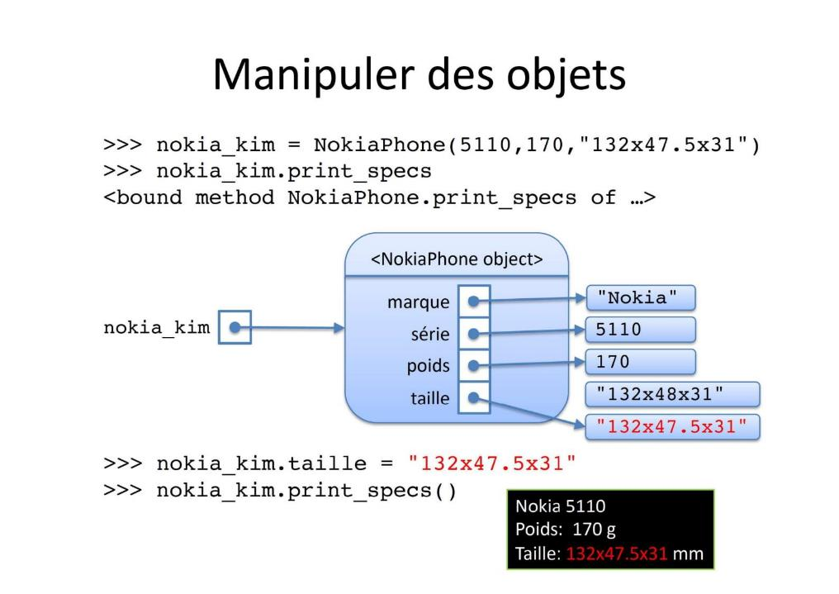

Slide 26
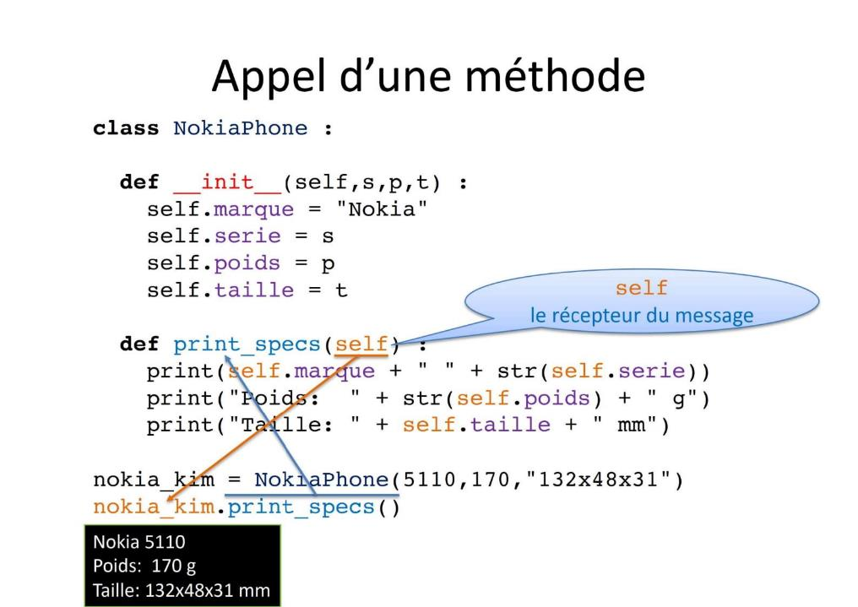

Slide 27
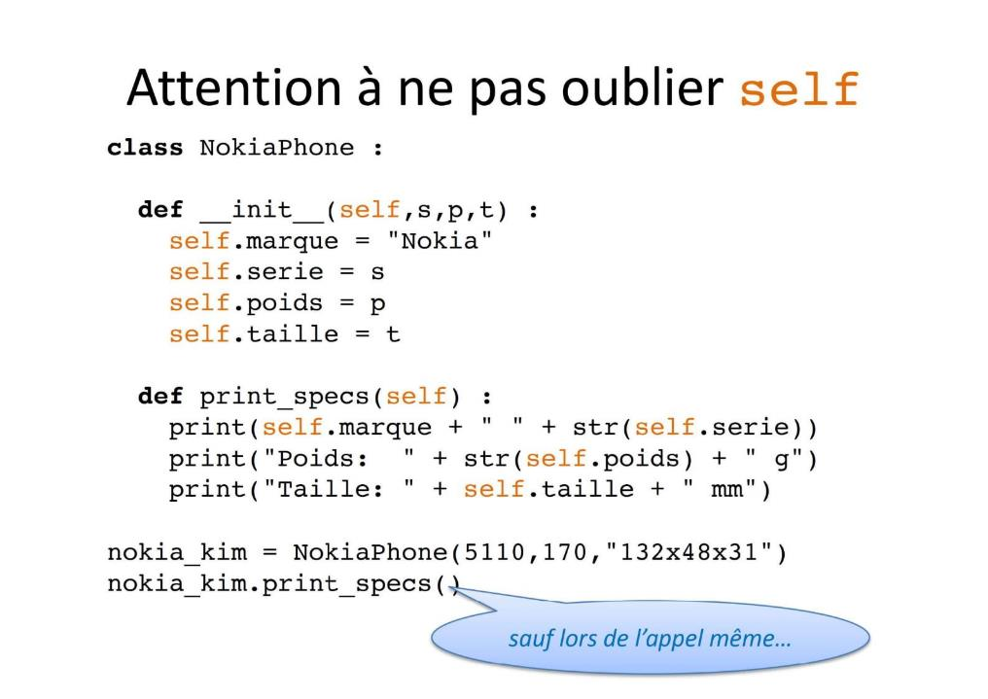

Slide 28
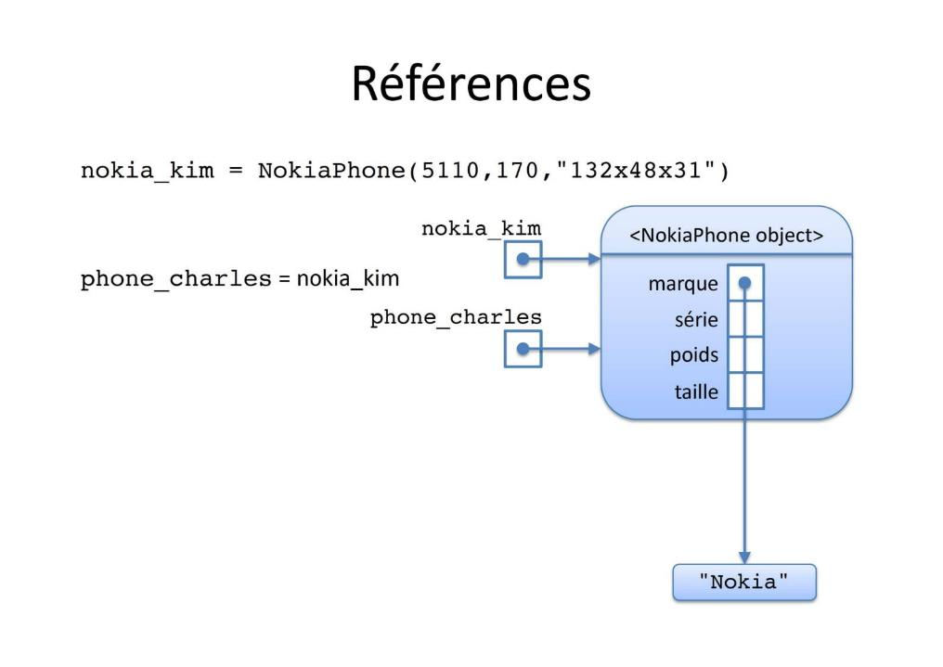

Slide 29
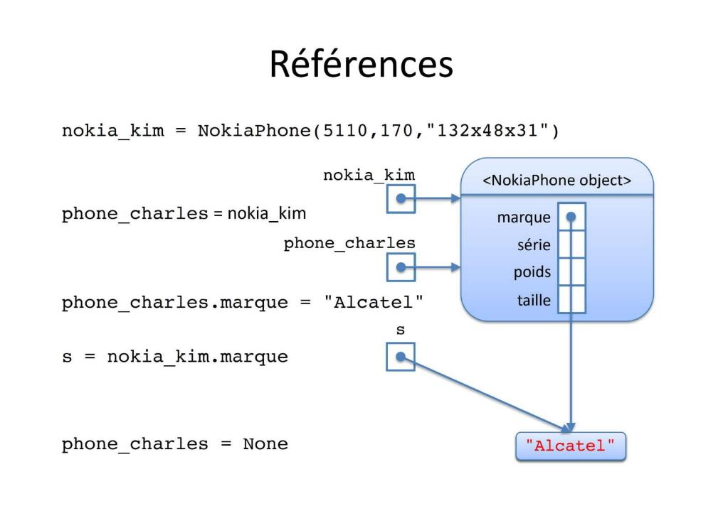

Slide 30
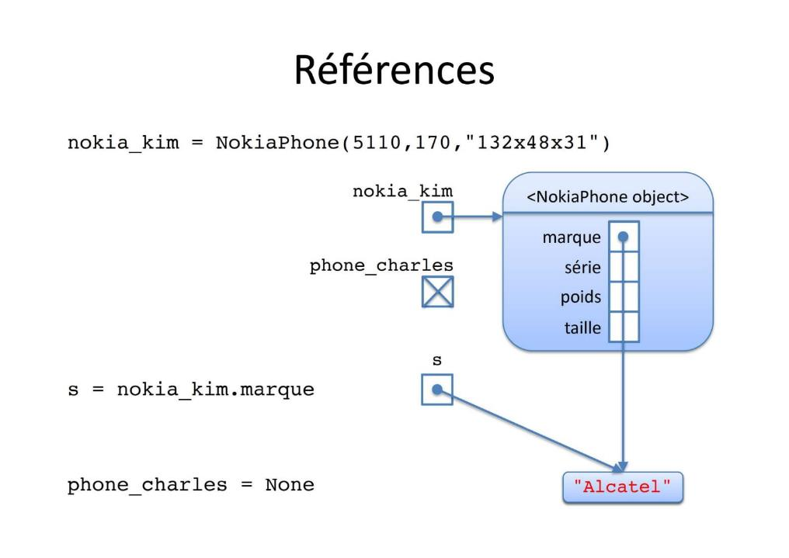

Slide 31
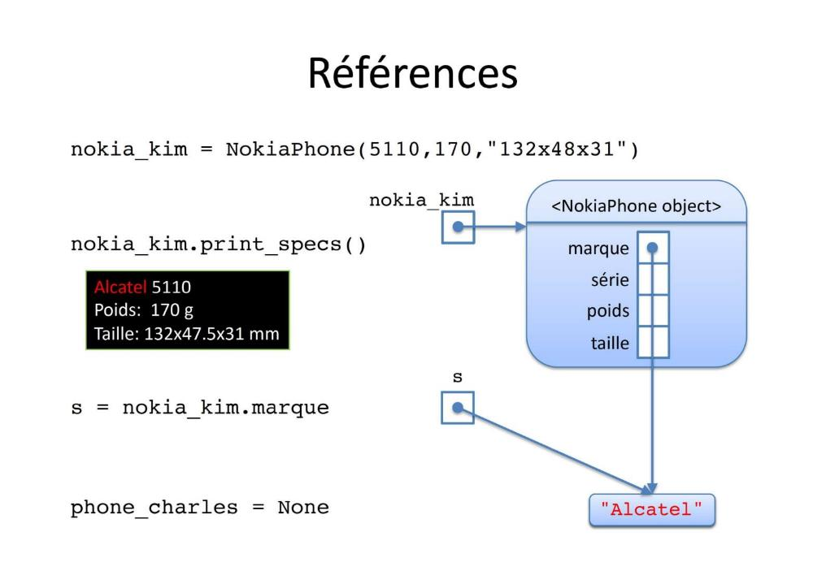

Slide 32
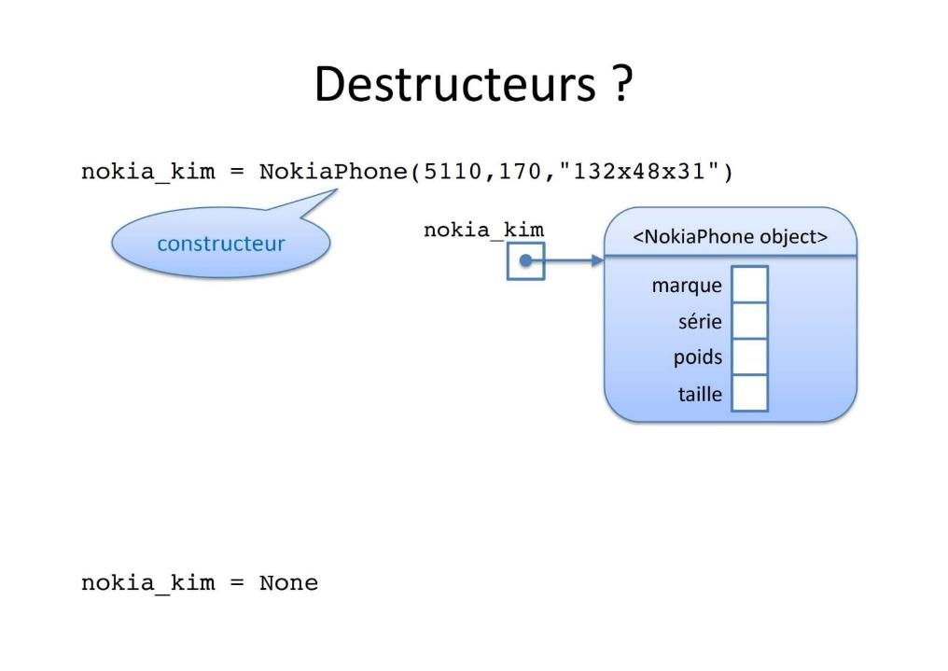

Slide 33
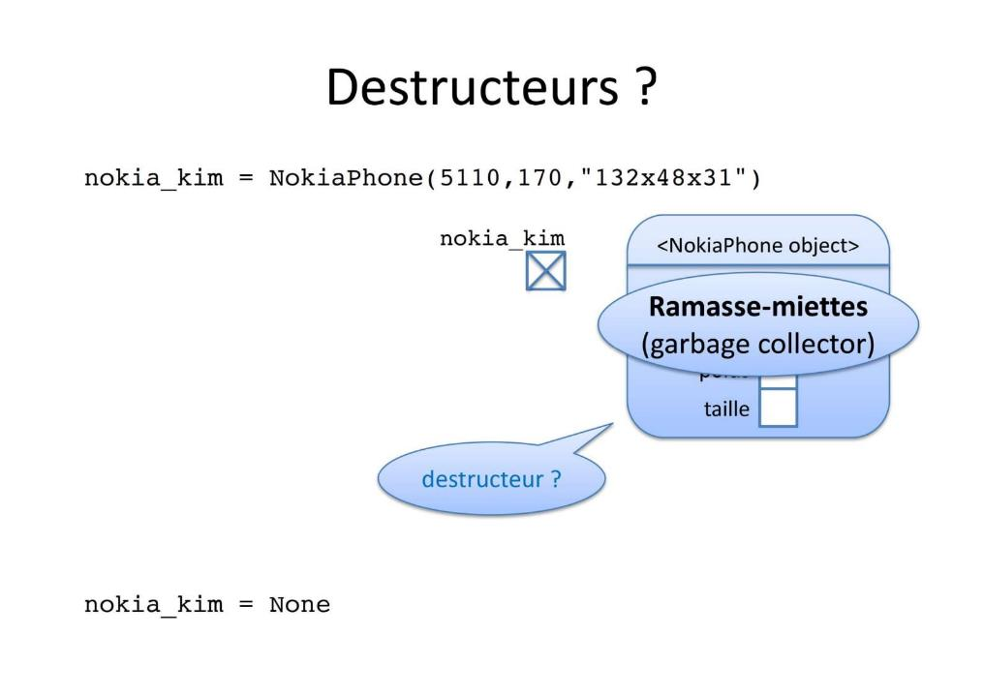

Slide 34
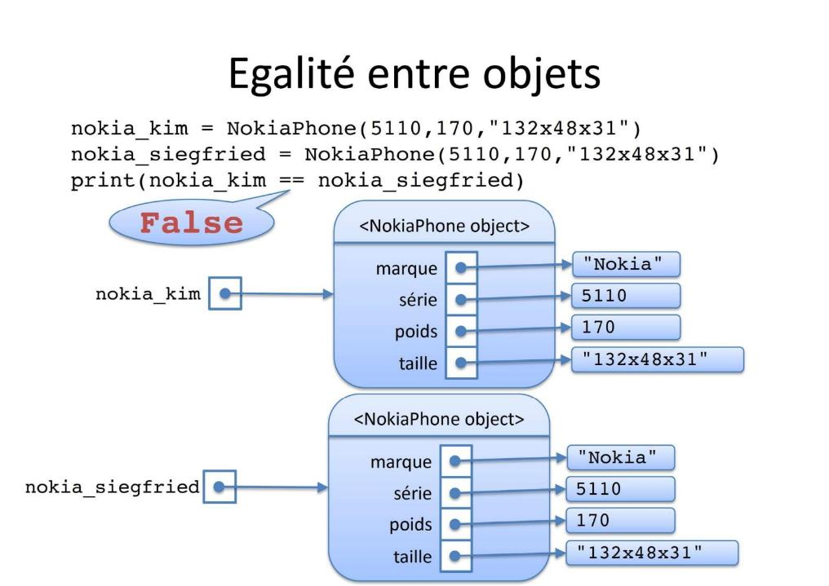

Slide 35
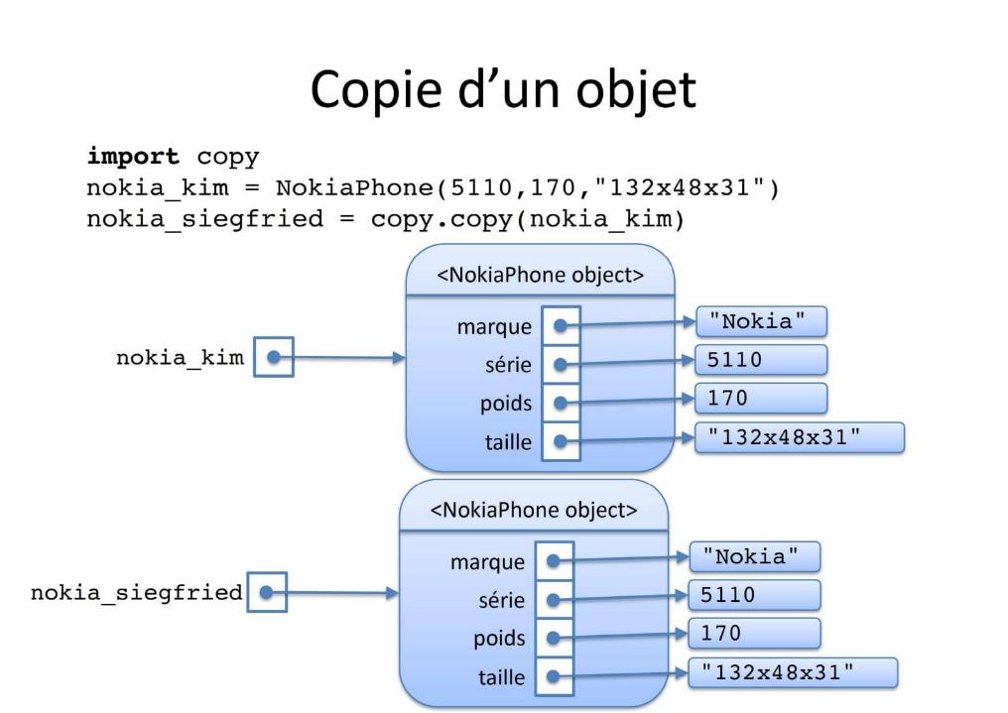

Slide 36
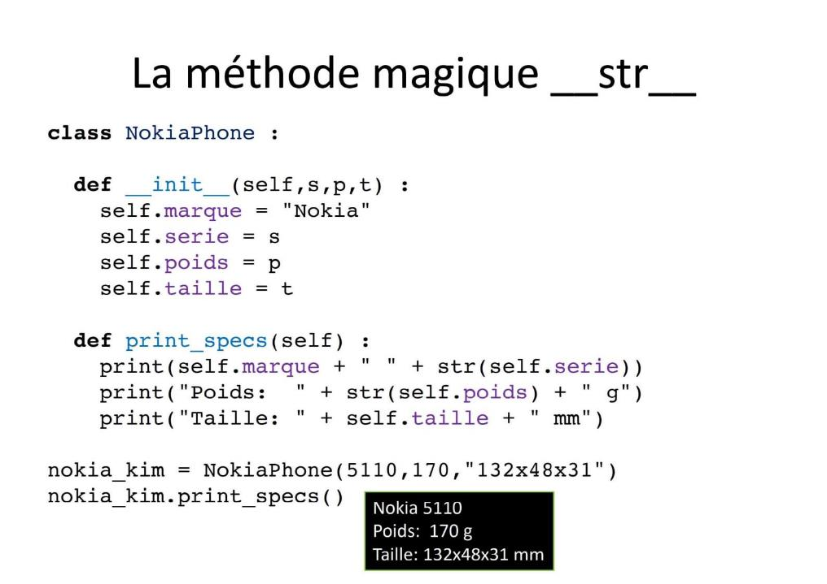

Slide 37
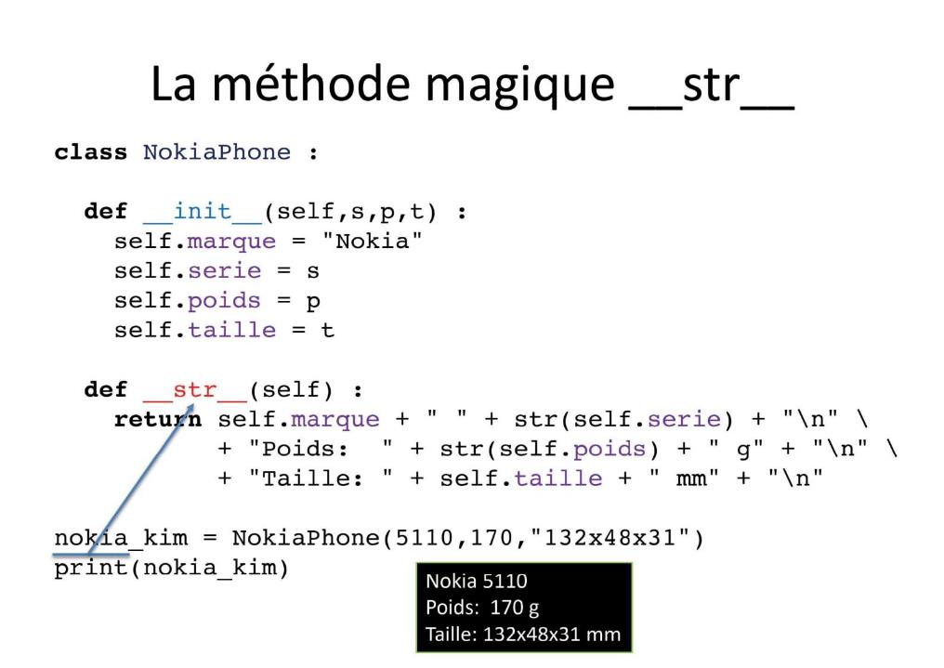

Slide 38
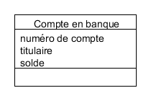
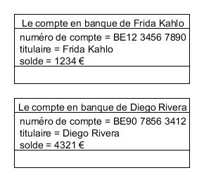
Classe vs. Objet
Classe
  type de l'objet
  exemple : un compte en banque, dans un article de presse
Objet
  instance physique d'une classe
  exemple : mon compte en banque en particulier
Une classe définit un objet
Une classe n'est pas un ensemble d'objets !

Slide 39

Une société de classes
Une application OOP est une "société de classes"
  chacune spécialisée dans ses tâches propres
  collaborant entre elles par « messages »

Slide 40
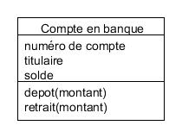
Formalisme
Une classe se définit par :
  Un nom propre
  Des attributs
  Des méthodes agissant sur ces attributs
Les objets, instances d'une même classe
  Partagent un même comportement
  Ne diffèrent entre eux que par la valeur des attributs.

Slide 41
Constructeur
Le constructeur (méthode optionnellement définie) est exécuté au moment de la création de l'objet construction, qui permet de l'initialiser.

Slide 42
Exo 11-02-04 : attribut de classe & attribut d'objet
Que va imprimer le programme suivant ?
  # la classe C …
  class C:
  a = 0
  b = 0
  c = 0
  def test (self):
  a = 1
  C.b = 2
  self.c = 3
  print( a, C.b, C.c )
  # le code principal …
  O = C()
  O.test()
  print( C.a, O.a )
  print( C.b, O.b )
  print( C.c, O.c )
1 2 0
0 0
2 2
0 3

Slide 43

garbage collector : "vie et mort d'un objet"
"ramasse-miettes" ou "garbage collector" (GC)
gestionnaire automatique de la mémoire
  responsable du recyclage de la mémoire préalablement allouée puis inutilisée
En Python, le GC est automatique !
  cas particuliers : module gc

Slide 44
Exo 11-02-06 : garbage collector
class MaClasse:
monAO = None
def __init__(self, name):
self.name = name
print(…)
self.monAO = MonAutreClasse()
def __del__(self):
print(…)
def __str__(self):
return …
class MonAutreClasse:
def __init__(self):
print(…)
def __del__(self):
print(…)
# MAIN
O1 = MaClasse("O1")
O2 = MaClasse("O2")
O3 = MaClasse("O3")
O4 = O3
O2 = None # objet détruit
O3 = None # référence de l'objet détruit
# end of MAIN
# tous les objets sont détruits

Slide 45
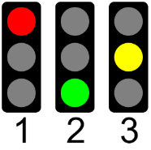
Exo 11-02-11 : simulateur de trafic
Programmez un feu de signalisation
  classe Light
  trois états, cf image
  pas d'aspect graphique
  pas de constructeur
Output
  light color is 1
  light color is 2
  light color is 3
  light color is 1
Input
  feu01 = Light()
  feu01.color = 1
  print(feu01)
  feu01.change()
  print(feu01)
  feu01.change()
  print(feu01)
  feu01.change()
  print(feu01)

Slide 46
Exo 11-02-12 : simulateur de trafic
Programmez un feu de signalisation
  classe Light
  avec un constructeur
Output
  light color is 1
  light color is 2
  light color is 3
  light color is 1
Input
  feu01 = Light()
  feu01.color = 1
  print(feu01)
  feu01.change()
  print(feu01)
  feu01.change()
  print(feu01)
  feu01.change()
  print(feu01)

Slide 47
Exo 11-02-14 : simulateur de trafic
Programmez une voiture autonome
  classe Car
  contructeur, arguments :
    nom de la voiture
    vitesse de démarrage
      zéro par défaut
  changement de vitesse, méthodes
    increment()
    decrement()
    increment(n)
Output
  Peugeot: speed 0 km/h
  Peugeot: speed 1 km/h
  Peugeot: speed 11 km/h
  Peugeot: speed 10 km/h
Input
  voiture_A = Car("Peugeot")
  print(voiture_A)
  voiture_A.increment()
  print(voiture_A)
  voiture_A.increment(10)
  print(voiture_A)
  voiture_A.decrement()
  print(voiture_A)

Slide 48
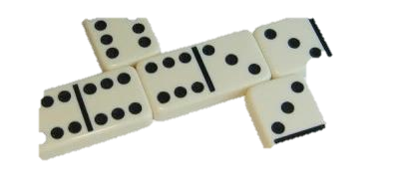
Exo 11-02-21 : Dominos
Définissez une classe Domino() pour instancier des objets simulant les pièces d'un jeu de dominos.
Le constructeur initialisera les valeurs des points présents sur les deux faces A et B du domino (valeurs par défaut = 0).
Méthodes
  Affiche_points() : affiche les points présents sur les deux faces.
  Somme_valeur() : renvoie la somme des points présents sur les 2 faces.
> d1 = Domino(2,6)
> d2 = Domino(4,3)
> d1.affiche_points()
face A : 2 / face B : 6
> d2.affiche_points()
face A : 4 / face B : 3
> print "total des points :", d1.valeur() + d2.valeur()
15
> l_dominos = []
> for i in range(7):
l_dominos.append(Domino(6, i))
> print l_dominos

Slide 49
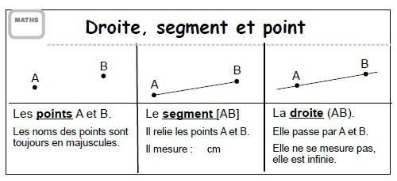
Exo 11-02-22 : le point du plan
Définissez une classe Point
  Un point est représenté par son abscisse et son ordonnée
  Constructeur : coordonnées (0, 0) par défaut
  Méthode « distance » : calcule et renvoie la distance du point avec l’origine (0, 0)

Slide 50
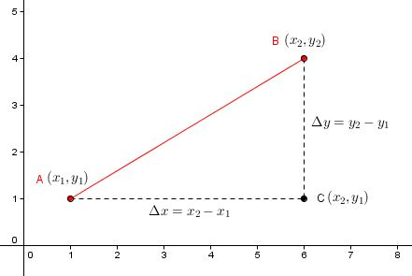
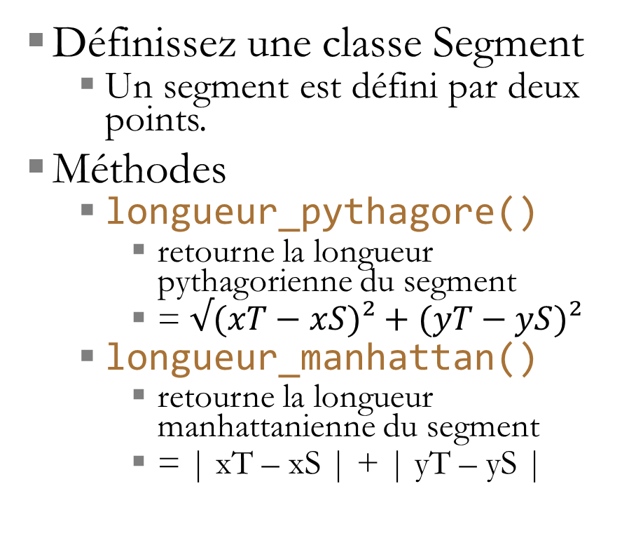
Exo 11-02-23 : le segment du plan
Définissez une classe Segment
  Un segment est défini par deux points.
Méthodes
  longueur_pythagore()
    retourne la longueur pythagorienne du segment
    = $√(xT−xS)²+(yT−yS)²$
  longueur_manhattan()
    retourne la longueur manhattanienne du segment
    = | xT – xS | + | yT – yS |
P1 = Point(3,4)
P2 = Point(6,0)
Mon_segment = Segment(P1,P2)
print(Mon_segment.longueur_pythagore())
// 5
print(Mon_segment.longueur_Manhattan())
// 7

Slide 51
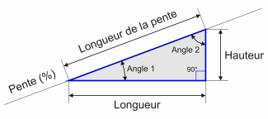
Exo 11-02-23 : le segment du plan
Définissez une classe Segment (suite)
  Comment grouper les deux calculs de longueur en une seule méthode ?
  Méthode « pente » : calcule et retourne la pente (%) du segment

Slide 52
Exo 11-02-25 : le cercle
Un cercle est défini par :
  Un point C qui représente son centre
  Son rayon r
Méthodes de la classe Cercle :
  Constructeur : On crée un cercle en précisant son centre C et son rayon r.
  getPerimetre(): retourne le périmètre du cercle.
  getSurface() : retourne la surface du cercle.
  isInside(Point p) : retourne True si p appartient au cercle, càd si la longueur du segment(p , r) est inférieure au rayon.
  __str__() : retourne chaîne "CERCLE(x,y,R)"
Ce problème se basera sur les classes Point et Segment déjà définies.
  On notera l'extrême concision de la classe Cercle ainsi obtenue.
Réf : https://www.exelib.net/csharp-poo/la-classe-cercle.html
Cercle

Slide 53
Exo 11-02-27 : le triangle
Définissez une classe Triangle
  modélisant un triangle quelconque à partir de trois points
  avec une méthode perimeter()
  en vous basant sur les classes Point et Segment
  BONUS : écrivez la méthode surface() et modifiez en conséquence la classe Segment. Bonne chance …
P1
P2
P3

Slide 54
Exo 11-02-28 : polygone quelconque
Définissez une classe Polygone
  modélisant un polygone quelconque à partir de N points
  avec une méthode perimeter()
  en vous basant sur les classes Point et Segment
P1
P6
P2
P5
P3
P4

Slide 55
Chapitre 11-03 : attributs publics et privés

Slide 56
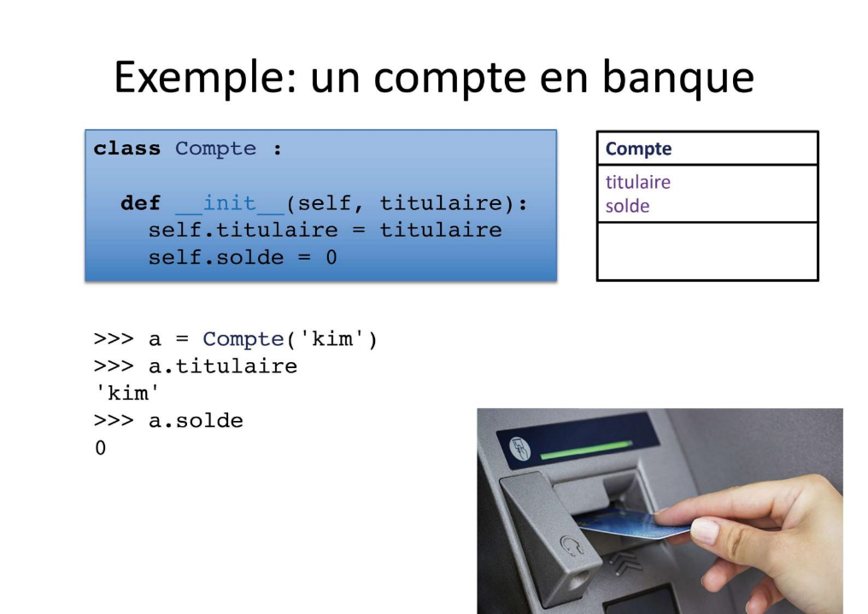

Slide 57
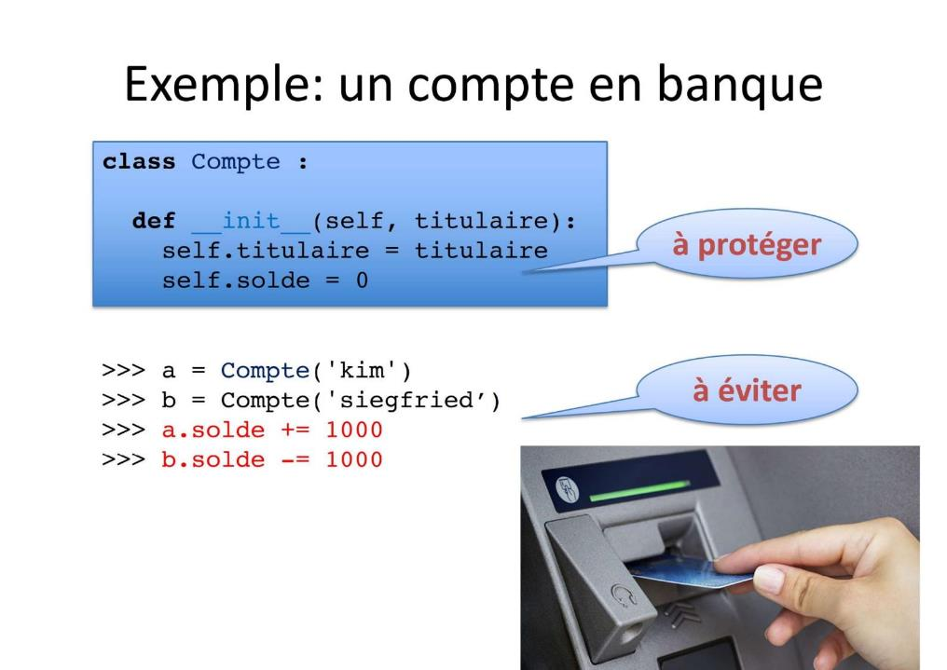

Slide 58
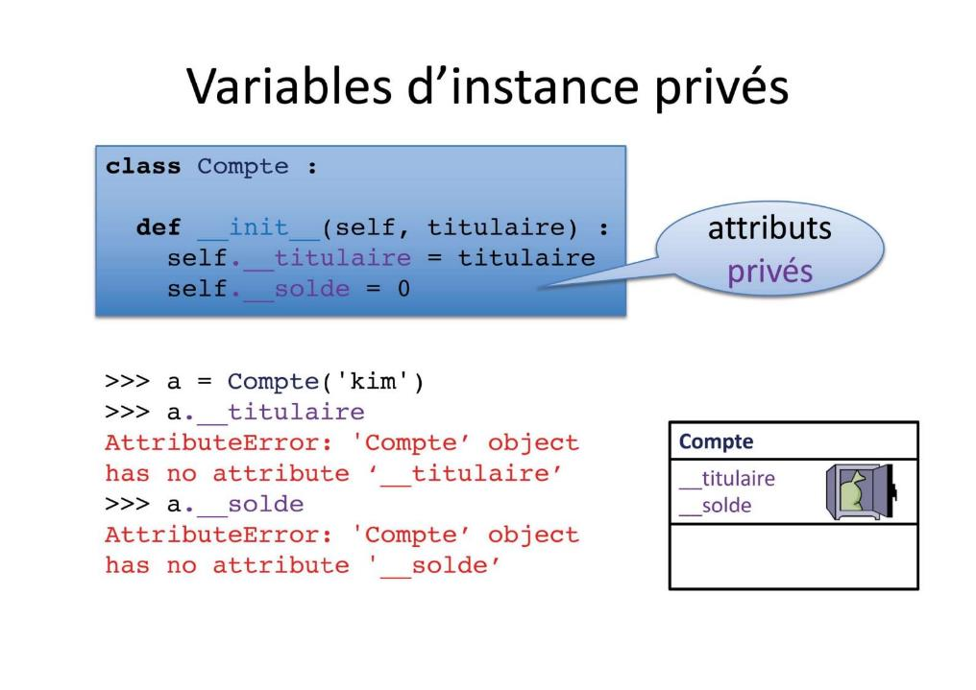

Slide 59
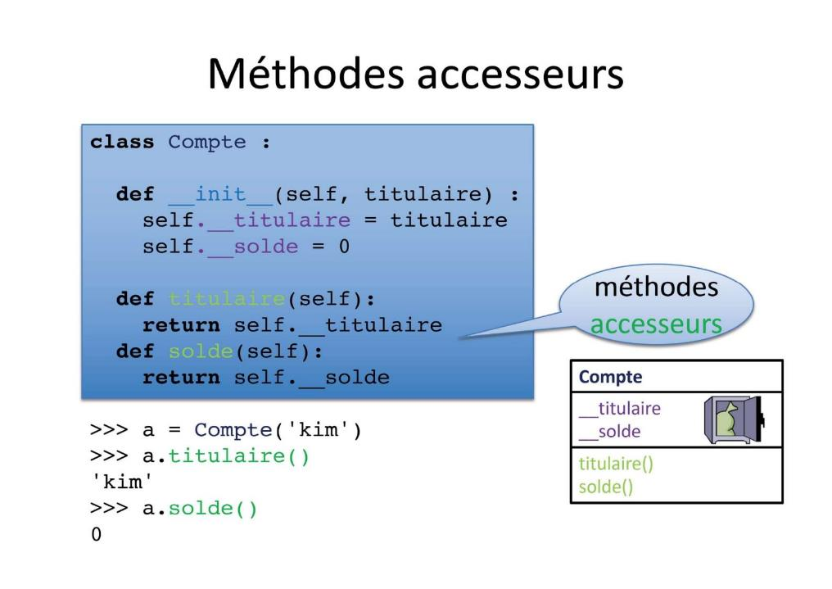

Slide 60
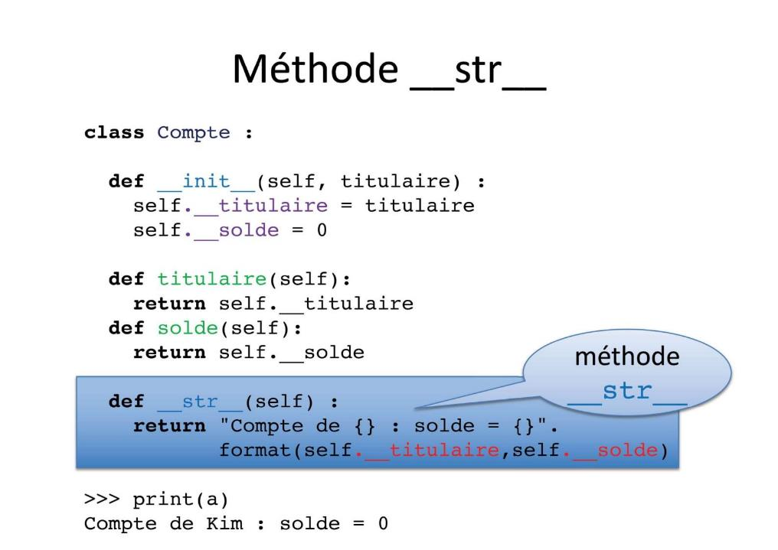

Slide 61
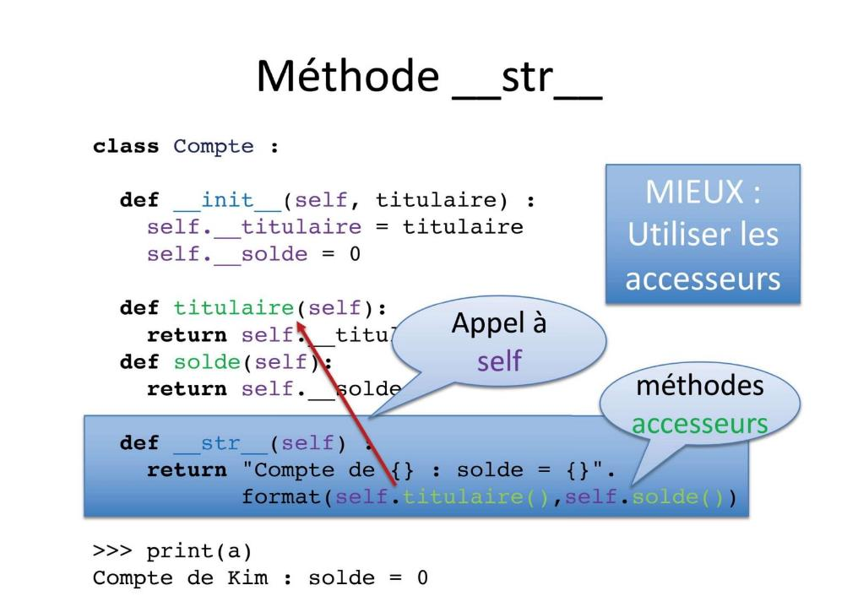

Slide 62
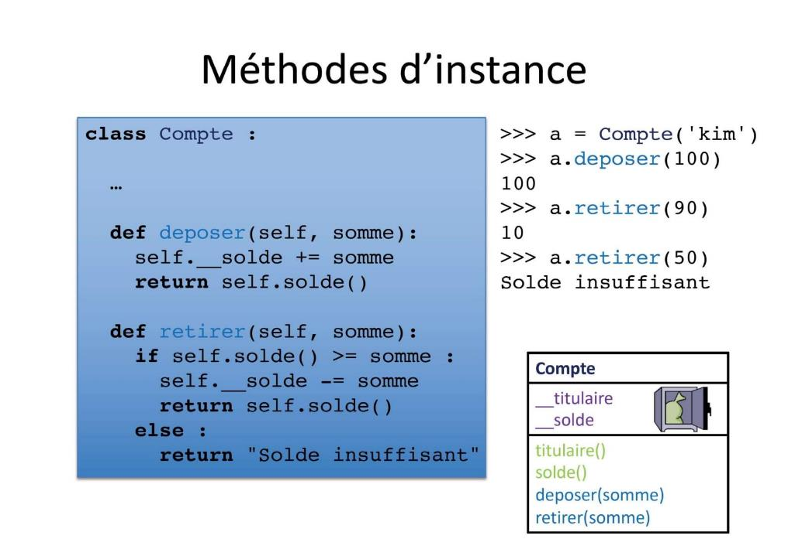

Slide 63
Encapsulation & Interface
Tout attribut ou méthode peut être d'encapsulation :
  Private : manipulable seulement au sein de la classe
  ( Protected : idem, mais aussi des classes héritées )
  Public : manipulable de l'extérieur de la classe
Développer des applications OOP complexes nécessite un couplage réduit entre classes
  attribut et méthode définis « private » par défaut
  si nécessaire, on définit une méthode comme « public »
  attribut jamais défini « public »
  on écrit des méthodes pour accéder à un attribut
    get : pour lire sa valeur
    set : pour imposer une nouvelle valeur
Interface = ensemble des méthodes « public »
Code
«public»
Interface
Code « private »
Encapsulation

Slide 64
Encapsulation & Interface en Python
Liens:
  Python - Public, Protected, Private Members
  Python Property Decorator - @property
  Python @property decorator
Code
«public»
Interface
Code « private »
Encapsulation

Slide 65
Encapsulation & Interface en Python
Lien : Les décorateurs en Python
Approche classique
(11-03-05_getset_classical.py)
Approche par décorateur en Python
(11-03-05_getset_decorator.py)
Class Thermometre:
  …
  def get_value_celsius(self):
  # value_celsius getter
  return self.__value_celsius
  def set_value_celsius(self, val):
  # value_celsius setter
  # aucune température
  # en dessous de -273.15
  if val < -273.15 : val = -273.15
  self.__value_celsius = val
therm_o = Thermometre()
print(therm_o.get_value_celsius())
therm_o.set_value_celsius(100)
Class Thermometre:
  …
  @property
  def value_celsius(self):
  # value_celsius getter
  return self.__value_celsius
  @value_celsius.setter
  def value_celsius(self, val):
  # value_celsius setter
  # aucune température
  # en dessous de -273.15
  if val < -273.15 : val = -273.15
  self.__value_celsius = val
therm_o = Thermometre()
print(therm_o.value_celsius)
therm_o.value_celsius = 100

Slide 66
Exo 11-03-12 : simulateur de trafic
Programmez un feu de signalisation
  classe Light
  avec l'attribut color privé et ses getter / setter.
Output
  1
  2
  3
  1
Input
  feu01 = Light()
  print(str(feu01.color))
  feu01.change()
  print(str(feu01.color))
  feu01.change()
  print(str(feu01.color))
  feu01.change()
  print(str(feu01.color))

Slide 67

Exo 11-03-13 : one car on the road
voiture autonome
  Classe Car
  On fixe la vitesse de la voiture, entre 0 et 50km/h.
  On fixe la "duration"
  Méthode forward() : la voiture avance.
  Unités : km et heure.
  Définissez un maximum d'attributs privés avec leurs getters / setters.
Output
  A: sp 0km/h, ti 0.0h, po 0.0km
  A: sp 50km/h, ti 1.0h, po 50.0km
  A: sp 50km/h, ti 1.5h, po 75.0km
  A: sp 50km/h, ti 2.5h, po 125.0km
Input
  voiture_A = Car("A")
  print(voiture_A)
  voiture_A.speed = 50
  voiture_A.duration = 1
  voiture_A.forward()
  print(voiture_A)
  voiture_A.duration = 0.5
  voiture_A.forward()
  print(voiture_A)
  voiture_A.duration = 1
  voiture_A.forward()
  print(voiture_A)

Slide 68

Exo 11-03-31 : gestion d’un stock
Ecrivez une classe « Stock » qui gère le stock d’une entreprise.
En pratique, cette classe gère :
  stock de papier (bloc de 500 feuilles) : 20 actuellement
  stock de crayons : 8 actuellement
  tous ces attributs sont privés.
Un « seuil de recommande » est défini, en dessous duquel une recommande est nécessaire :
  Papier : 2 blocs
  Crayons : 1
Ecrivez les méthodes permettant les actions suivantes
  Connaître la valeur du stock
  Retirer un élément du stock, tant que celui-ci le permet.
  Si la valeur du stock est inférieure ou égale au seuil, alors un message est envoyé à l’utilisateur lui demandant une recommande.

Slide 69
Exo 11-03-31 : gestion d’un stock
stock = Stock( papier=20, crayon=8 )
stock.seuil_de_recommande(papier=2, crayon=1 )
print(stock) # imprime état du stock – tout va bien
stock.retirer( papier=12, crayon=6 )
print(stock)
stock.retirer(papier=7 ) # message de recommande
print(stock)
stock.retirer(crayon=1) # message de recommande
print(stock)
stock.valeur() # message de recommande
print(stock)

Slide 70
Exo 11-03-32 : grand stock
Ecrivez une classe « Stock » qui gère le stock d’une entreprise.
Cette classe gère un ensemble de produits.
  Modélisés par un dictionnaire
Un « seuil de recommande » est défini pour chaque membre de l’ensemble de produits, en dessous duquel une recommande est nécessaire.
Ecrivez les méthodes permettant les actions suivantes
  Initialiser le stock
  Initialiser le seuil de recommande
  Connaître la valeur du stock
  Retirer un élément du stock.
  Si la valeur du stock est inférieure ou égale au seuil, alors un message est envoyé à l’utilisateur lui signalant la nécessité de procéder à une recommande.
  Si le stock est vide, on ne peut plus retirer d'éléments.
  En cas de livraison, réalimenter le stock.

Slide 71
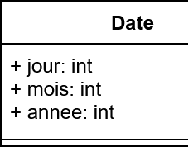
Exo 11-03-41 : jouons avec les dates
cf diagramme de classe UML ci-contre
implémenter cette classe en Python, en privatisant les attributs.
constructeur :
  prévoir un dispositif pour éviter les dates impossibles (du genre 32/14/2020)
    Génération d’une erreur : instruction raise
méthode __str__()
  afficher la date sous la forme "25 janvier 2023"
  noms des mois définis comme attribut de classe à l’aide d’une liste
Méthode __repr__()
  afficher la date sous la forme "20230125"
méthode __lt__()
  comparer deux dates
  d1 < d2 renvoie True ou False
Référence : https://info.blaisepascal.fr/nsi-exercices-poo

Slide 72


Exo 11-03-43-a : jouons avec les dés
Un « jeu de dés » contient plusieurs dés.
Implémenter les deux classes
  Jeu
  Dé
Instancier un jeu de 3 dés et afficher le résultat d’un lancer.
Référence : https://info.blaisepascal.fr/1t-poo-des-des

Slide 73
Exo 11-03-43-b : jouons avec les dés
Maintenant, les valeurs des dés restent mémorisées au sein même des objets Dé (comme si les dés du jeu étaient posés sur le plateau de jeu).
La valeur de chaque dé est mémorisé au sein de chacun des objets Dé, dans un nouvel attribut valeur.

Slide 74
Exo 11-03-43-c : jouons avec les dés
Implanter la méthode permettant de comparer le lancer de deux jeux de dés.
Écrire le programme correspondant au scénario suivant :
  Soit deux jeux, j1 et j2
  j1 est lancé (et conservé)
  j2 est lancé de manière itérative
  L’itération s’arrête quand j2 > j1

Slide 75
Partie 11-04 : Python, POO, les variables et méthodes de classe

Slide 76


Slide 77


Slide 78


Slide 79


Slide 80


Slide 81


Slide 82


Slide 83
Implantation via décorateur @property
class Compte:
__taux_interet = 0.02
@classmethod
@property
def taux_interet(cls):
return cls.__taux_interet
@classmethod
@taux_interet.setter
def set_taux_interet(cls, novo_taux):
cls.__taux_interet = novo_taux
taux = Compte.taux_interet # OK
Compte.taux_interet = 0.04 # KO
Compte.set_taux_interet(0.04) # OK
GETTER
  On peut utiliser ensemble les décorateurs @classmethod et @property
  On peut donc "getter" la valeur comme un attribut.
SETTER
  Le décorateur @value.setter n'est pas compatible avec @classmethod.
  On est donc obligé d'utiliser une méthode propre set_value(…)

Slide 84
Exo 11-04-31 : calcul de prix avec TVA
Créer la classe Article caractérisée par les attributs : référence, prix_ht, taux_tva.
Méthodes :
  Constructeur : params ref et prix_ht
  .__str__() : affiche les informations de l’article
  .calculer_prix_ttc() : calcule et retourne le prix TTC d’un article
  = PrixHT + ( PrixHT * TauxTVA / 100 )
Créer un programme de test.
Attribut de classe :
  Le taux de TVA est en fait commun à tous les articles. Pour éviter toute redondance de cet attribut, il est déclaré comme "attribut de classe", partagé au niveau de la classe Article et non comme un attribut spécifique des objets instanciés.
Optimisation :
  Le prix TTC est calculé seulement s'il est demandé, et une seule fois.
Réf : https://www.exelib.net/csharp-poo/la-classe-article.html

Slide 85
Documentations & Exos
https://pynative.com/python-class-variables/
Variable d'instance (d'objet)
  Variable d'un objet à l'autre
  Propre à l'objet, non partagée
Variable de classe
  Déclarée à l'intérieur de la classe
  Déclarée en dehors de toute méthode d'instance ou de constructeur
  Partagée par toutes les instances d'une classe
Exo 11-04-02
  variable de classe publique
Exo 11-04-04
  variable de classe privée
  méthode de classe
  décorateur @classmethod

